Slide 1
Modelos de Machine Learning
Aprendizado Não Supervisionado
Adriano Ferreira Lopes

Slide 2
MODELOS
01
02
03
04
05
06
Apriori Algorithm
DBSCAN
K-Means Clustering
Hierarchical Clustering
Gaussian Mixture
Fuzzy C-Means

Slide 3
01
Apriori Algorithm

Slide 4
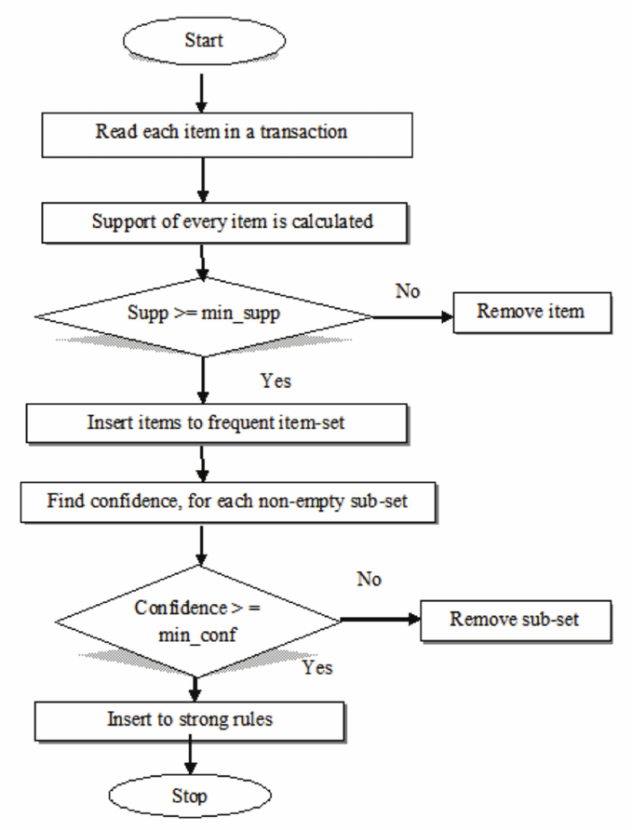
APRIORI ALGORITHM
Definição:
O Apriori é um algoritmo de mineração de regras de associação usado para descobrir padrões frequentes em conjuntos de dados.
Abordagem:
Ele opera identificando itens frequentes em transações e construindo regras de associação que descrevem a relação entre diferentes itens.
Geração iterativa de conjuntos de itens frequentes, explorando o princípio de que um conjunto de itens frequente deve conter todos os seus subconjuntos frequentes.

Slide 5
APLICAÇÕES
Varejo
Análise de dados
Medicina
No setor de varejo, o Apriori é utilizado para análise de cestas de compras, permitindo a recomendação de produtos com base nas associações frequentes entre itens comprados juntos.
Em análise de logs da web, o Apriori pode ser aplicado para descobrir padrões de comportamento do usuário, melhorando a personalização de conteúdo.
Na área de saúde, o Apriori pode ser empregado para identificar associações entre sintomas e condições médicas com base em registros de pacientes.

Slide 6
VANTAGENS
Fácil de Interpretar
O Apriori é fácil de compreender e interpretar, tornando-se uma escolha acessível para análise de padrões em dados transacionais.
Identificação de relações
Permite a descoberta de relações frequentes entre itens, revelando associações úteis e insights de negócios.
Adaptável
Pode ser aplicado a diferentes tipos de dados, como transações de compras, registros médicos e padrões de navegação na web.

Slide 7
DESVANTAGENS
Alta demanda
O Apriori pode ser computacionalmente intensivo, especialmente em conjuntos de dados grandes, devido à necessidade de gerar todos os conjuntos de itens frequentes.
Manejo de dados
Pode enfrentar desafios em conjuntos de dados com muitos itens, resultando em uma matriz esparsa e aumento nos requisitos de memória.
Sensível
O desempenho do Apriori pode depender da configuração de parâmetros, como o suporte mínimo, exigindo ajustes cuidadosos.

Slide 8
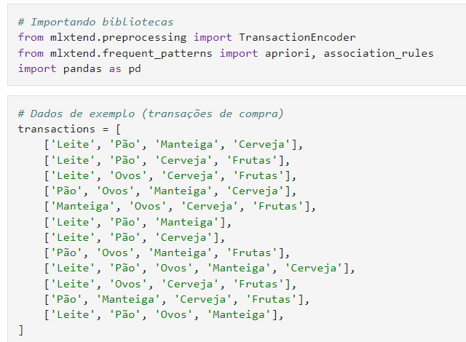
EXEMPLO

Slide 9
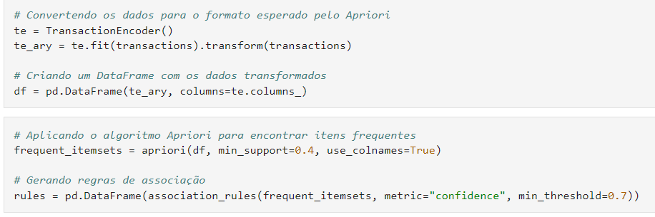
EXEMPLO

Slide 10
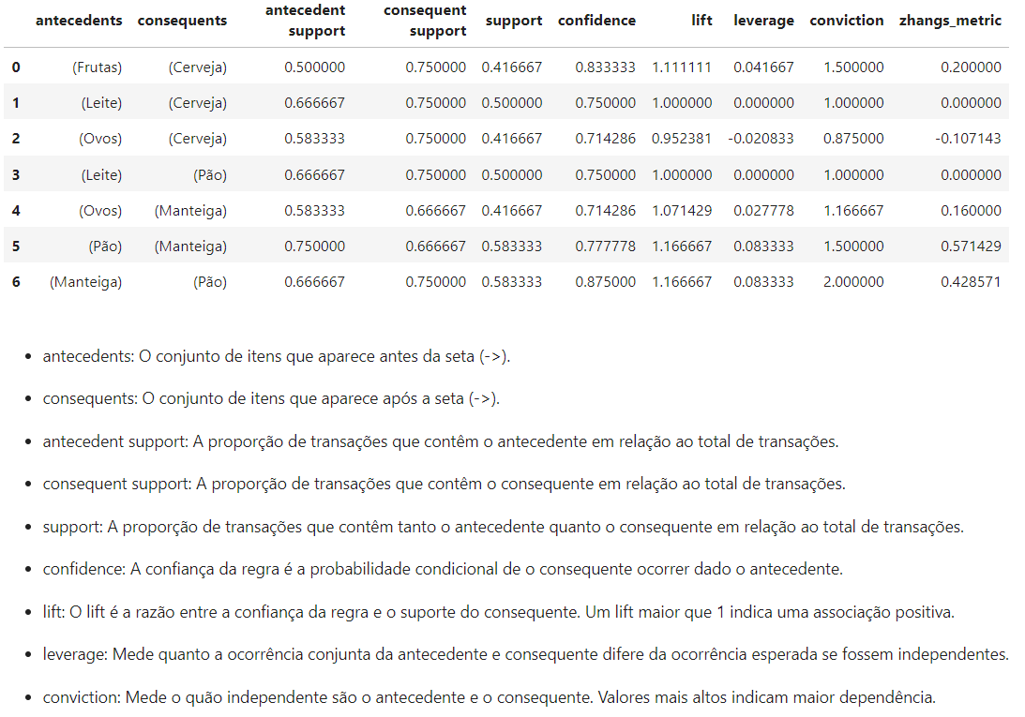
EXEMPLO

Slide 11
02
DBSCAN

Slide 12
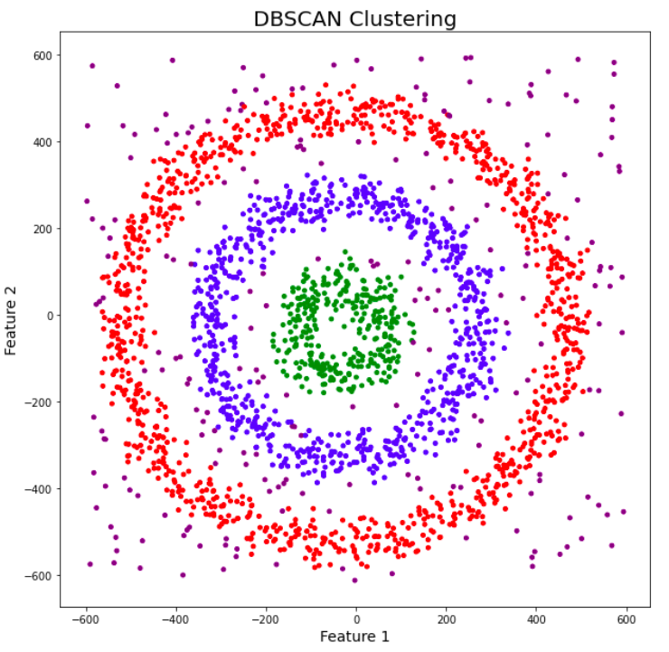
DBSCAN
Definição:
É um algoritmo de clusterização baseado em densidade que agrupa pontos de dados com base na proximidade espacial. Ao contrário de métodos que requerem a pré-especificação do número de clusters
Identifica naturalmente regiões densas no espaço de características e atribui pontos de dados a clusters, lidando eficazmente com ruídos e outliers.
Abordagem:
O algoritmo define três tipos de pontos: pontos principais, que estão em regiões densas; pontos de fronteira, que estão na periferia dessas regiões; e pontos de ruído, que não pertencem a nenhuma região densa.

Slide 13
APLICAÇÕES
Anomalias
Segmentação
Geolocalização
O DBSCAN é eficaz na detecção de outliers e pontos anômalos em conjuntos de dados.
Pode ser aplicado para segmentar regiões de interesse em uma imagem com base na densidade de pixels, facilitando a análise de objetos e padrões.
Em dados espaciais, como pontos de GPS, o DBSCAN é utilizado para identificar clusters de atividades geográficas, como locais de interesse ou áreas de tráfego intenso.

Slide 14
VANTAGENS
Flexibilidade
O DBSCAN não requer a especificação prévia do número de clusters, sendo capaz de identificar naturalmente a estrutura de densidade dos dados.
Lida com ruídos e outliers
Devido à sua abordagem baseada em densidade, o DBSCAN é robusto a pontos de dados isolados, tratando-os como ruídos, o que o torna eficaz em dados ruidosos.
Lida com dados irregulares
O DBSCAN é capaz de identificar clusters de formas arbitrárias e não se limita a clusters esféricos, o que o torna adequado para diversos tipos de dados.

Slide 15
DESVANTAGENS
Sensível
A performance do DBSCAN pode depender sensivelmente da escolha dos parâmetros, como a distância de vizinhança e o número mínimo de pontos para formar um cluster.
Problemas com densidade
Pode ter dificuldades em lidar com conjuntos de dados onde a densidade varia consideravelmente, exigindo ajustes cuidadosos dos parâmetros.
Exige muitos recursos
Em conjuntos de dados muito grandes, o DBSCAN pode se tornar computacionalmente intensivo, especialmente em espaços de alta dimensionalidade.

Slide 16
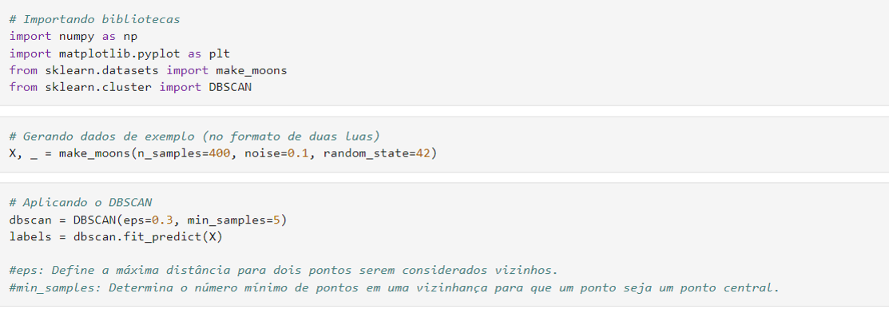
EXEMPLO

Slide 17
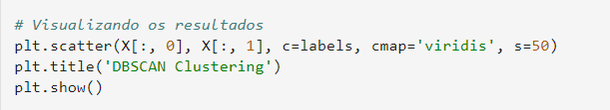
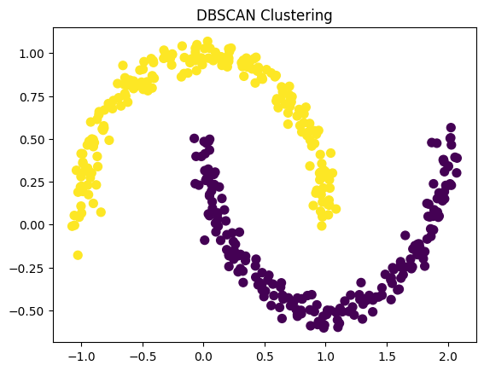
EXEMPLO

Slide 18
03
K-means Clustering

Slide 19
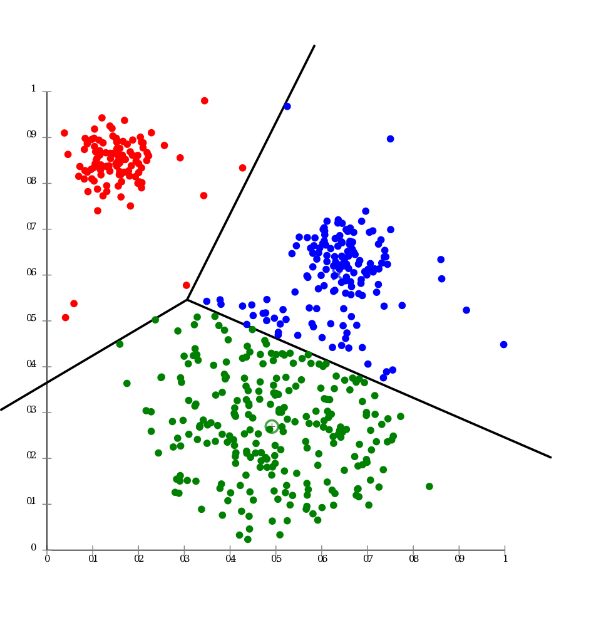
K-MEANS CLUSTERING
Definição:
Ele funciona agrupando dados em clusters baseados na similaridade entre eles.
O algoritmo atribui os pontos de dados a um número pré-determinado de clusters (denotado por "K") de modo a minimizar a variância intra-cluster.
Método:
Escolha aleatória de "K" centros iniciais
Associação de cada ponto de dados ao centro mais próximo.
Recálculo dos centros dos clusters Iteração dos passos 2 e 3 até a convergência ou um número pré-definido de iterações.
Parada quando os centros dos clusters não mudam significativamente.

Slide 20
APLICAÇÕES
Análise de Imagem
Biologia
Segmentação
Agrupamento de pixels em imagens para compressão de dados ou segmentação de objetos.
Agrupamento de genes com expressões semelhantes para entender padrões genéticos.
Divisão de consumidores com base em características demográficas e comportamentais.

Slide 21
VANTAGENS
Fácil de Interpretar
Facilidade de interpretação, útil para tomadores de decisão não técnicos.
Escalabilidade
O K-Means é escalável para grandes conjuntos de dados, mantendo um desempenho aceitável mesmo em situações com grande volume de informações.
Adaptável
Se adapta a novos exemplos com certa facilidade

Slide 22
DESVANTAGENS
Depende dos pontos iniciais
O algoritmo pode gerar diferentes resultados dependendo das posições iniciais dos centroides, o que torna crucial uma inicialização adequada para obter clusters mais representativos.
Escolha do número de K’s
É necessário determinar o número de clusters a priori, o que pode ser desafiador, especialmente em conjuntos de dados onde o número ideal de clusters não é conhecido de antemão.
Sensível
A definição incorreta do número de clusters pode levar a agrupamentos inadequados, comprometendo a eficácia do modelo na revelação de padrões nos dados.

Slide 23
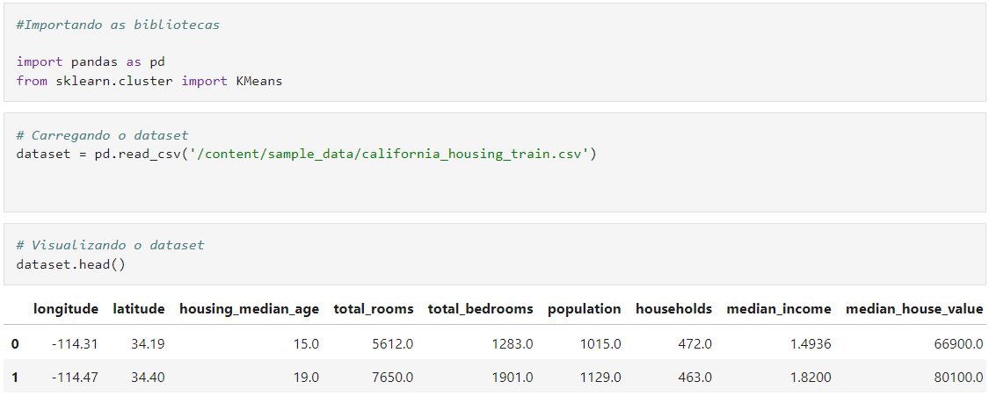
EXEMPLO

Slide 24
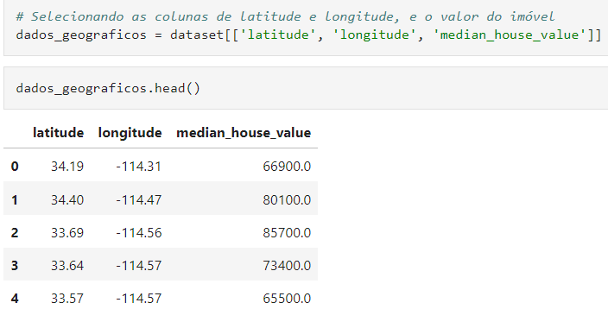
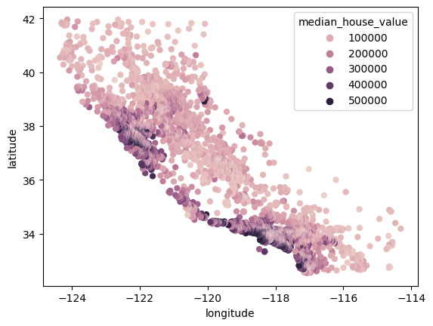
EXEMPLO

Slide 25
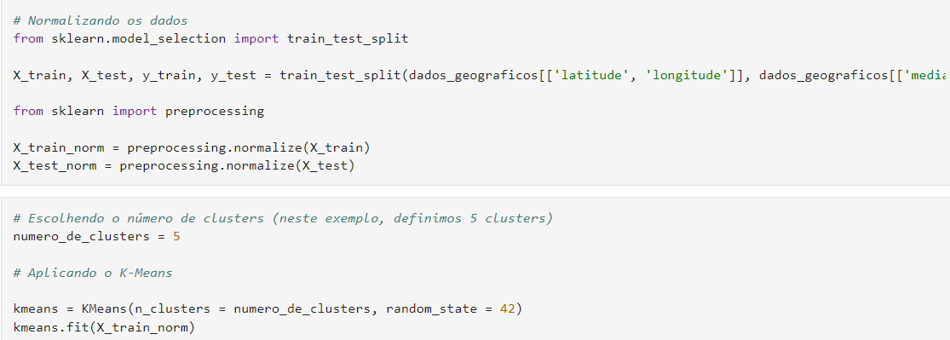
EXEMPLO

Slide 26
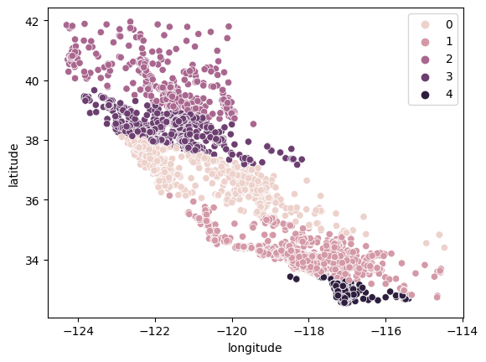
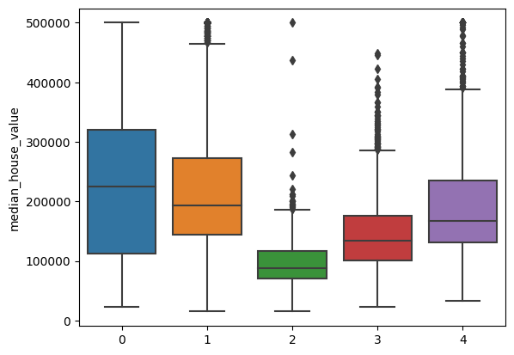
EXEMPLO

Slide 27
04
Hierarchical Clustering

Slide 28
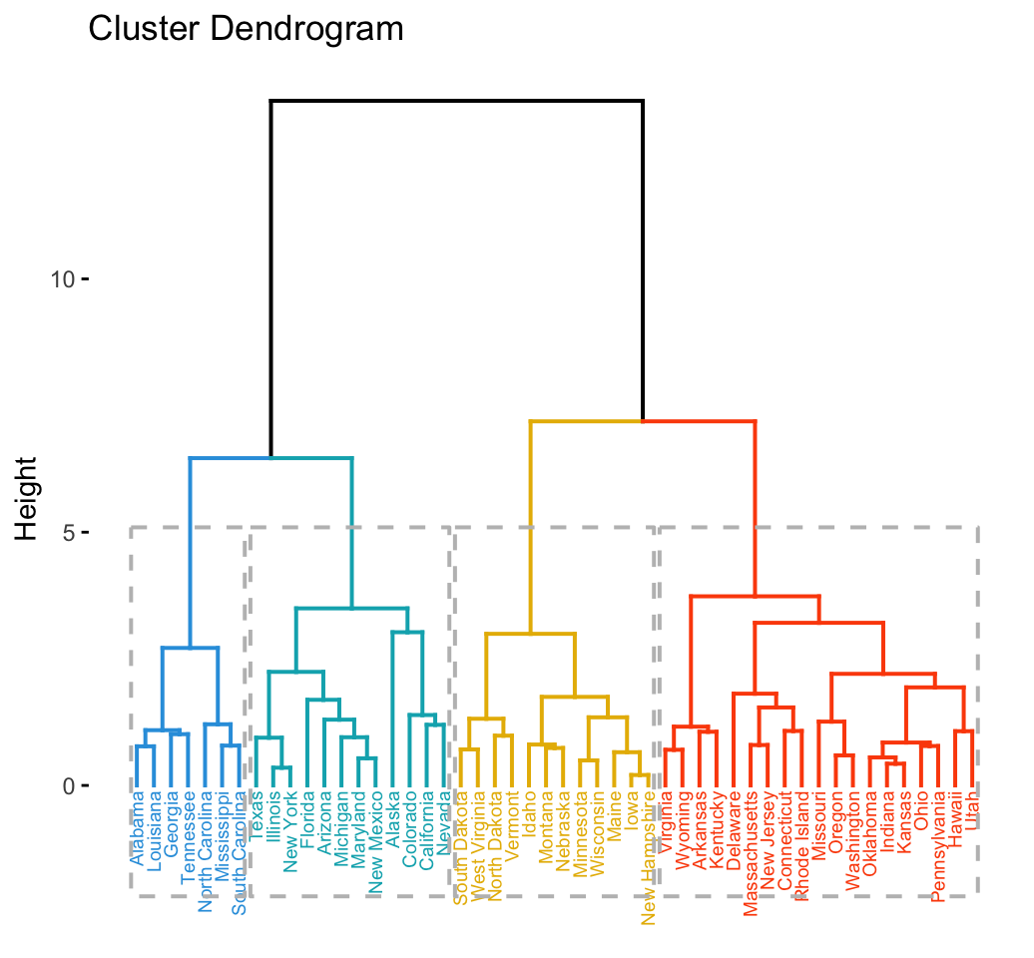
HIERARCHICAL CLUSTERING
Definição:
É um método de agrupamento que constrói uma hierarquia de clusters. Ao contrário de abordagens que definem um número fixo de clusters, o Hierarchical Clustering organiza os dados em uma estrutura de árvore.
Abordagem:
Agrupamento aglomerativo: os dados são inicialmente tratados como pontos individuais e, em seguida, agrupados iterativamente
Agrupamento divisivo: começa com um cluster único e o divide progressivamente.

Slide 29
APLICAÇÕES
Biologia
Segmentação
Sensoriamento
Utilizado para analisar perfis de expressão genética, ajudando a identificar padrões de regulação gênica e relações entre diferentes amostras biológicas.
o Hierarchical Clustering pode ser aplicado para segmentar clientes com base em comportamentos de compra, permitindo estratégias de marketing mais direcionadas.
Na interpretação de dados de sensoriamento remoto, o Hierarchical Clustering pode agrupar pixels semelhantes em imagens, facilitando a identificação de padrões geoespaciais.

Slide 30
VANTAGENS
Fácil de Interpretar
A estrutura hierárquica proporciona uma visão intuitiva da organização dos dados, permitindo a interpretação em diferentes níveis de detalhe.
Robustez a outliers
O Hierarchical Clustering tende a ser robusto em relação a outliers, já que a estrutura de árvore suaviza a influência de pontos atípicos.
Número de clusters
Ao contrário de métodos que exigem a definição prévia do número de clusters, o Hierarchical Clustering não requer essa informação, tornando-o mais flexível.

Slide 31
DESVANTAGENS
Alto custo
O processo de construção da árvore hierárquica pode ser computacionalmente intensivo, especialmente em conjuntos de dados grandes.
Sensível
A escolha da métrica de similaridade pode influenciar significativamente os resultados, exigindo uma seleção cuidadosa para garantir resultados robustos.
Distribuição dos dados
O Hierarchical Clustering pode enfrentar desafios ao lidar com conjuntos de dados não-esfericamente distribuídos, onde clusters têm formas complexas.

Slide 32
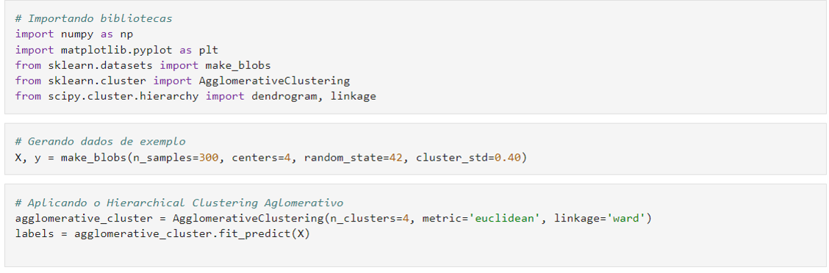
EXEMPLO

Slide 33
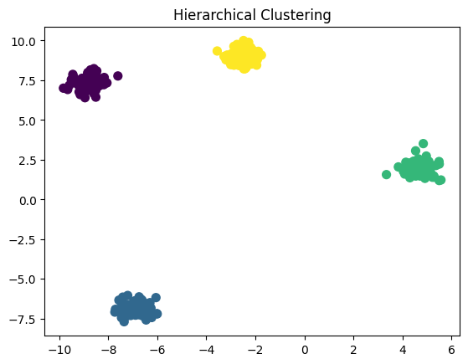
EXEMPLO

Slide 34
05
Gaussian Mixture Model

Slide 35
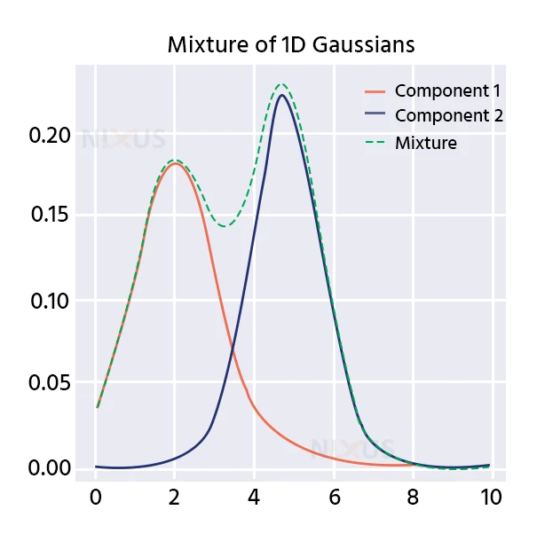
GAUSSIAN MIXTURE MODEL
Definição:
O modelo de Mistura de Gaussianas (Gaussian Mixture Model - GMM) é uma técnica estatística que assume que os dados são gerados por uma mistura de várias distribuições gaussianas.
Método:
Cada componente da mistura representa uma subpopulação nos dados.
Durante o treinamento, o modelo ajusta as médias, covariâncias e pesos dessas distribuições para melhor se adequar aos dados.

Slide 36
APLICAÇÕES
Clustering
Anomalias
Análise de Imagens
O GMM é frequentemente utilizado para identificar clusters em conjuntos de dados. Cada componente da mistura representa um cluster.
Pode ser aplicado para detectar padrões incomuns nos dados, uma vez que o modelo pode identificar regiões de baixa probabilidade.
O GMM pode ser aplicado na análise de imagens para identificar diferentes misturas de cores em regiões específicas.

Slide 37
VANTAGENS
Flexibilidade
O GMM pode modelar uma ampla variedade de distribuições de dados, incluindo clusters com diferentes formas e tamanhos.
Probabilístico
Fornece estimativas probabilísticas para a pertinência de um ponto de dados a cada componente, oferecendo uma visão mais rica dos dados.

Slide 38
DESVANTAGENS
Custo
Treinar um GMM pode ser computacionalmente intensivo, especialmente para grandes conjuntos de dados.
Sensível
O desempenho do GMM pode depender da inicialização dos parâmetros, e diferentes inicializações podem levar a resultados distintos.

Slide 39
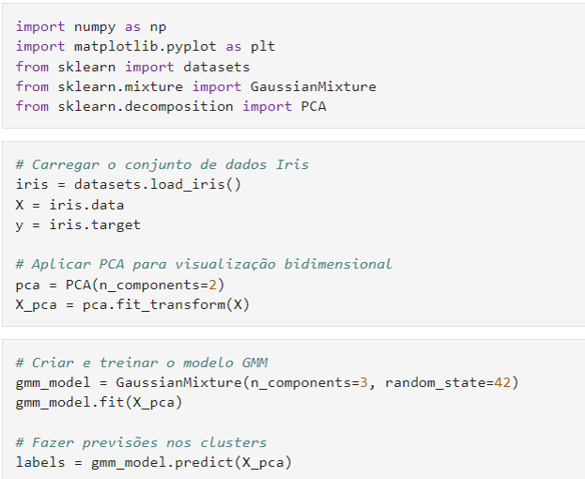
EXEMPLO

Slide 40
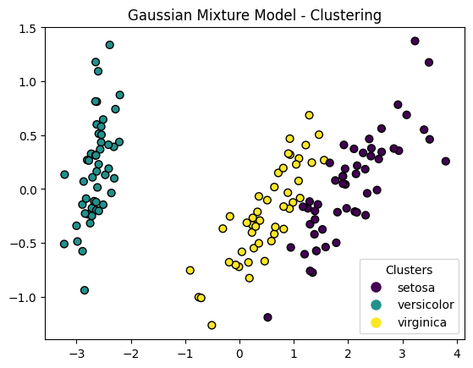
EXEMPLO

Slide 41
06
Fuzzy C-Means

Slide 42
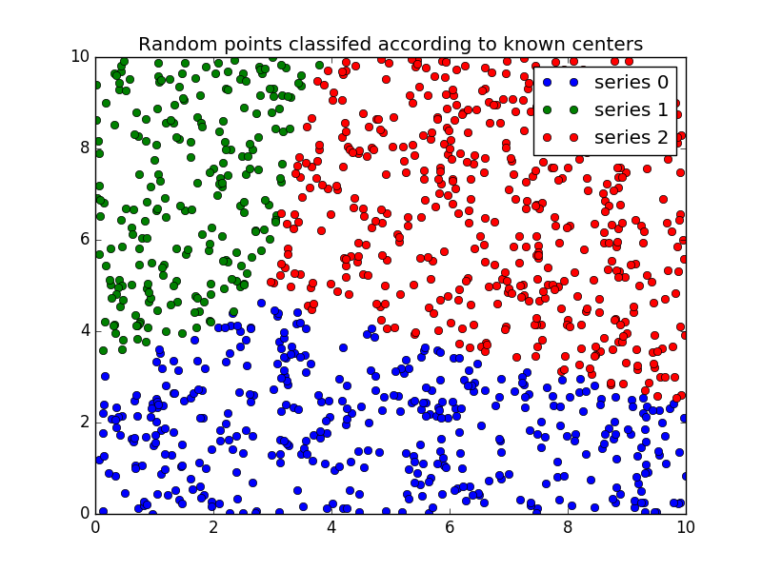
FUZZY C-MEANS
Definição:
O algoritmo Fuzzy C-Means (FCM) é um método de clustering que estende o C-Means convencional, permitindo que um ponto de dados pertença a múltiplos clusters com diferentes graus de pertinência (ou pertinências).
Em vez de atribuir rigidamente cada ponto a um único cluster, o FCM atribui uma pontuação de pertinência para cada ponto em relação a cada cluster, representando a "fuzzyficação" da pertinência.
Abordagem:
O algoritmo utiliza uma abordagem de boosting, onde as árvores são construídas sequencialmente, cada uma corrigindo os erros dos modelos anteriores.
Incorpora técnicas avançadas, como regularização, para lidar com overfitting, e manipulação eficiente de dados ausentes.

Slide 43
APLICAÇÕES
Agrupamento não clássico
Segmentação
Em situações em que a pertinência de um ponto a um cluster não é clara ou binária, o FCM oferece uma abordagem mais flexível.
O FCM é frequentemente utilizado para segmentar imagens, onde os pixels podem pertencer a diferentes objetos com graus variados de pertinência.

Slide 44
VANTAGENS
Flexível
A capacidade de atribuir graus de pertinência permite uma modelagem mais flexível em comparação com métodos de clustering rígidos.
Robustez a outliers
A presença de pontos atípicos tem menos impacto no FCM, pois os pontos podem pertencer parcialmente a diferentes clusters.

Slide 45
DESVANTAGENS
Custo
O FCM pode ser computacionalmente mais intensivo em comparação com métodos de clustering mais simples.
Sensível
O desempenho do FCM pode depender da inicialização dos centros dos clusters e dos parâmetros, assim como em outros métodos de clustering.

Slide 46
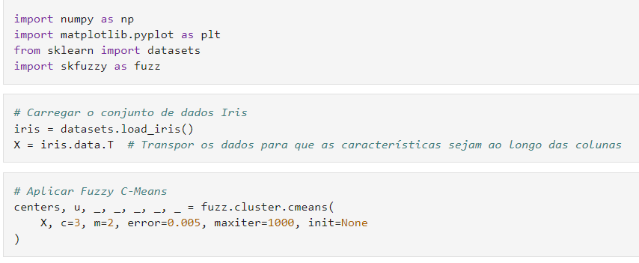
EXEMPLO

Slide 47
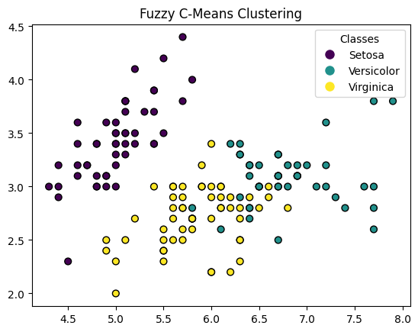
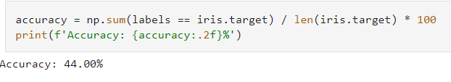
EXEMPLO

Slide 48
Obrigado!

